Slide 1
Что нужно знать о туберкулёзе

Slide 2
Символ борьбы с туберкулезом – ромашка
Цветок белой ромашки выбран эмблемой борьбы с туберкулёзом в 1911 году по инициативе Всероссийской лиги борьбы с туберкулёзом.
Идея Дня Белого цветка родилась в Швейцарии. Около 1900 года в Женеве на улице впервые появились молодые люди со щитами, усыпанными цветами белой ромашки. Они продавали жетоны, и в кружки для пожертвований каждый опускал посильную сумму. В России День белого цветка впервые прошёл 20 апреля 1911 года.
Праздник «Белый цветок жизни» - это день бескорыстия, людской доброты и любви к ближнему.

Slide 3
24 марта – Всемирный день борьбы с туберкулезом
Всемирный день борьбы с
туберкулезом
отмечается по решению
Всемирной
организации здравоохранения
(ВОЗ)

Slide 4
Что такое туберкулез?
Туберкулез - инфекционное заболевание, возбудителем которого является микобактерия туберкулеза (МБТ)
Туберкулез называют
«белой чумой
ХХ века»

Slide 5
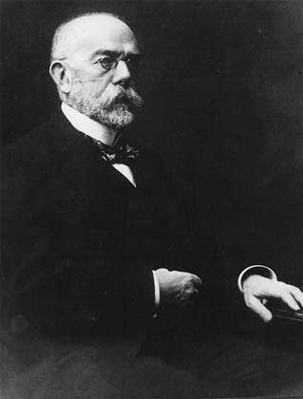
Кто открыл возбудителя туберкулеза?
Роберт Кох
(1843 - 1910)
Немецкий врач – микробиолог,
один из основоположников
современной бактериологии.
Открыл возбудителя туберкулеза.
Лауреат Нобелевской премии.

Slide 6
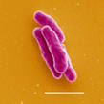
Возбудитель заболевания
Возбудитель заболевания – микобактерия туберкулеза – “палочка Коха”

Slide 7
Основные клинические проявления туберкулеза
Симптомы дыхательные
кашель, мокрота;
боли в груди, одышка
Симптомы общие
лихорадка, потливость;
потеря аппетита, потливость

Slide 8
В мире ежегодно заболевают туберкулёзом более 8млн.чел., а около 3-ых млн. ежегодно умира-ет от туберкулёза. В Нижегород-ской области в 2013 году вновь заболело туберкулёзом 1555 человек ( в 2012г. – 1477чел.). Среди них зарегистрировано 907 больных, выделяющих бактерии во внешнюю среду.

Slide 9
Факторы, способствующие
заболеванию туберкулезом
Неполноценное питание
Алкоголизм
Наркомания
Табакокурение
ВИЧ - инфицированность

Slide 10
Туберкулёзная палочка попадает в организм
1. Воздушно – капельным путем
2. Через кишечник при употреблении в пищу молока, мяса, яиц от больных животных и птиц

Slide 11
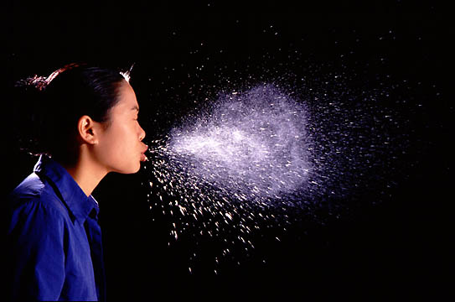
Пути заражения туберкулезом
ВХОДНЫЕ ВОРОТА - пути проникновения инфекции чаще всего –
дыхательные пути, куда бациллы в огромном количестве
попадают с капельками слизи и мокроты, которые
выбрасываются больными при чихании, разговоре, кашле.

Slide 12
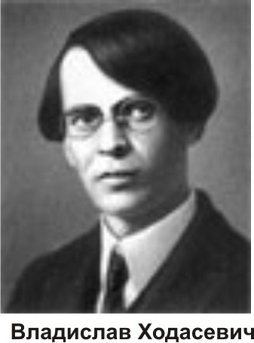
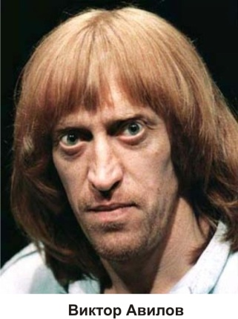
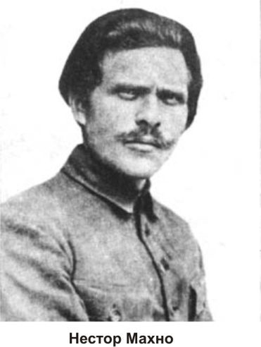
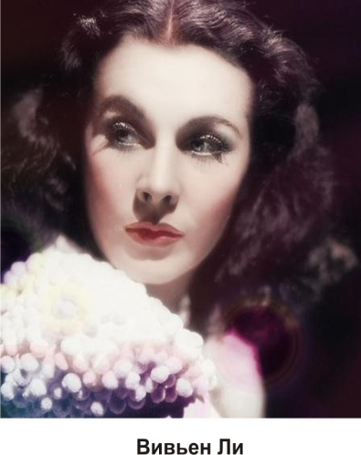
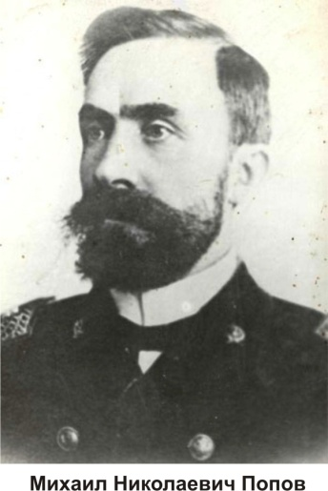
Известные люди, умершие от туберкулеза

Slide 13
У кого выше риск заболеть туберкулезом?
1. Алкоголики
2. Наркоманы
3. Беженцы
4. Бомжи
5. Безработные
6. Лица контактируемые с больными туберкулезом
(семейный, квартирный, производственный контакт)

Slide 14
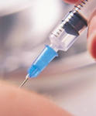
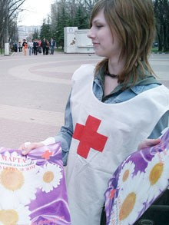
Профилактика туберкулеза
Санитарная
профилактика
3 С
Социальная
профилактика
Специфическая

Slide 15
Профилактика заболевания
Чтобы уменьшить вероятность заражения окружающих, человек, больной активным туберкулезом, должен придерживаться определенных правил:
прикрывать рот платком
отворачиваться при кашле
пользоваться индивидуальной посудой
сжигать носовые платки и салфетки

Slide 16
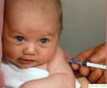
Вакцинация и
ревакцинация БЦЖ
Вакцинация БЦЖ — общепризнанный метод активной специфической профилактики туберкулёза
Вакцинация снижает заболеваемость и
смертность, предупреждает развитие тяжёлых форм туберкулеза

Slide 17
Вакцинация и
ревакцинация БЦЖ
Ошибаются те родители, которые считают, что в только в России прививают всех детей, и этого не нужно делать. Это данные Всемирной организации здравоохранения. Иммунизировать детей нужно как можно раньше

Slide 18
КАЛЕНДАРЬ
ПРОФИЛАКТИЧЕСКИХ ПРИВИВОК
Вакцинация против туберкулеза(БЦЖ-М или БЦЖ)
Ревакцинация против туберкулеза (БЦЖ)
Третья ревакцинация против дифтерии, столбняка, ревакцинация против туберкулеза (БЦЖ)

Slide 19
Помните
Посещайте флюорографический кабинет не реже 1 раза в год. Не препятствуйте проведению противотуберкулезных мероприятий и не отказывайтесь от противотуберкулезных прививок

